Slide 1
Kiến trúc Magento 2 nâng cao
Tony Bùi – AHT 2018

Slide 2
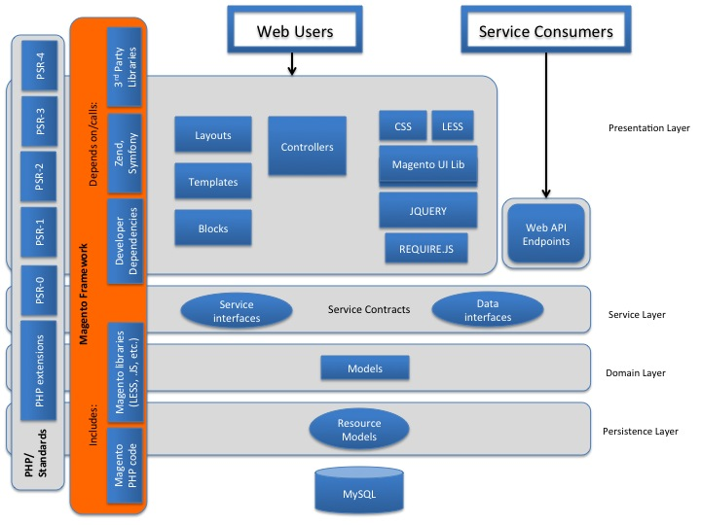
Magento 2 architecture diagram

Slide 3
Object Manager
Đường dẫn: vendor/magento/framework/ObjectManager/ObjectManager.php
Nhiệm vụ
Tạo ra object cho proxy và factory
Quyết định tạo ra đối tượng singleton (mặc định) hay shared
Thay thế đối tượng của 1 lớp cho interface được gọi
Tự động truyền đối tượng vào tham số trong constructor của lớp.

Slide 4
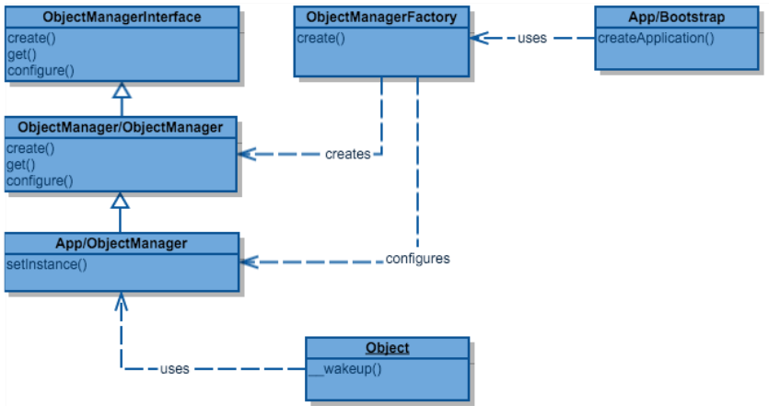
Object Manager

Slide 5
Object Manager
di.xml
Object Manager
Object A
Class A
B
C
Class B
Class C
A
B
C
Class B1
B1

Slide 6
DI – Dependency Injection
namespace Magento\Backend\Model\Menu;
class Builder
{
/**
* @param \Magento\Backend\Model\Menu\Item\Factory $menuItemFactory
* @param \Magento\Backend\Model\Menu $menu
*/
public function __construct(
Magento\Backend\Model\Menu\Item\Factory $menuItemFactory,
Magento\Backend\Model\Menu $menu
) {
$this->_itemFactory = $menuItemFactory;
$this->_menu = $menu;
}
}

Slide 7
DI – Dependency Injection
Dependency types
Injectable
singleton service objects
Newable/non-injectable
They are obtained by creating a new class instance every time they are needed.
For example, you cannot depend on a model object, such as Product
=> Solution: use Factory

Slide 8
The di.xml file
Gộp toàn bộ các file di thành 1 file để hướng dẫn cho Object Manger
Thứ tự ưu tiên: cái khai báo sau sẽ ưu tiên hơn. Module sẽ ưu tiên hơn ở default.
Vị trí đặt các file di.xml
Initial (app/etc/di.xml)
Global (<moduleDir>/etc/di.xml)
Area-specific (<moduleDir>/etc/<area>/di.xml)

Slide 9
The di.xml file
<type name=“A" shared="false">
<arguments>
<argument name=“b" xsi:type="object" shared="false">B</argument>
<argument name=“c" xsi:type="object" shared="false">C</argument>
</arguments>
</type>

Slide 10
The di.xml file - Virtual type
<config xmlns:xsi="http://www.w3.org/2001/XMLSchema-instance" xsi:noNamespaceSchemaLocation="urn:magento:framework:ObjectManager/etc/config.xsd">
<virtualType name="moduleConfig" type="Magento\Core\Model\Config">
<arguments>
<argument name="type" xsi:type="string">system</argument>
</arguments>
</virtualType>
<type name="Magento\Core\Model\App">
<arguments>
<argument name="config" xsi:type="object">moduleConfig</argument>
</arguments>
</type>
</config>

Slide 11
The di.xml file
Abstraction-implementation mappings
<!-- File: app/etc/di.xml -->
<config>
<preference for=“CInterface" type=“C" />
</config>

Slide 12
Nội dung file DI
Preference
Thay thế mang tính toàn cục
Những chỗ nào khai báo interface hoặc class trong “for” thì sẽ được thay thế bằng lớp được khai báo trong “type”
<preference for=“CInterface" type=“C" />
=> 1 đối tượng của lớp C sẽ được Object Manger ném vào thay cho những chỗ khai báo CInterface

Slide 13
Argument Replacement
<type name=“A" shared="false">
<arguments>
<argument name=“b" xsi:type="object" shared="false">B</argument>
<argument name=“c" xsi:type="object" shared="false">C</argument>
</arguments>
</type>
<type name=“A" shared="false">
<arguments>
<argument name=“b" xsi:type="object" shared="false">B1</argument>
<argument name=“c" xsi:type="object" shared="false">C</argument>
</arguments>
</type>
Change class B to B1

Slide 14
Argument Replacement
di.xml
Object Manager
Object A
Class A
B1
C
Class B
Class C
A
B
C
Class B1
B1

Slide 15
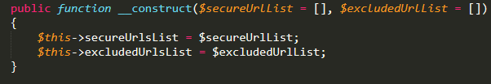
Nội dung file DI - Argument Replacement
Type
Thay thế mang tính cục bộ
Tìm đến những chỗ có lớp được khái báo ở type
Thay thế argument được báo trong contructor
Example class Magento\Framework\Url\SecurityInfo

Slide 16
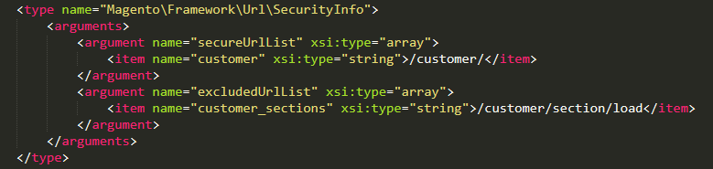
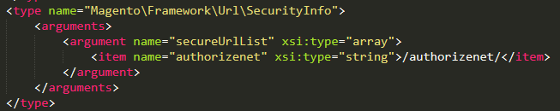
Nội dung file DI - Argument Replacement
vendor/magento/module-customer/etc/frontend/di.xml
vendor/magento/module-authorizenet/etc/frontend/di.xml

Slide 17
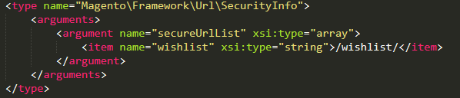
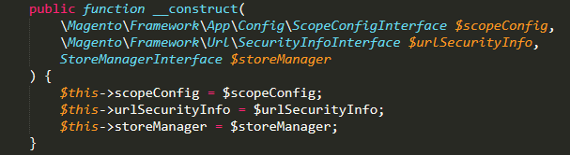
Nội dung file DI - Argument Replacement
vendor/magento/module-wishlist/etc/frontend/di.xml

Slide 18
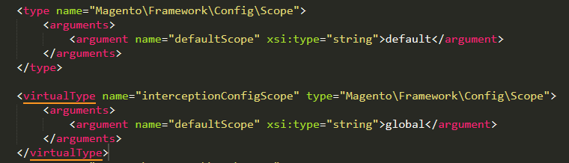
Nội dung file DI
virtualType
Sinh ra 1 kiểu mới từ 1 kiểu cơ sở đã có
Giống như tạo 1 lớp mới extends từ 1 lớp đã có.

Slide 19
Code generation - Factory
Factories are service classes that instantiate non-injectable classes, that is, models that represent a database entity.
Writing factories
<class-type>Factory
Eg: Magento\Cms\Model\BlockFactory
Using factories
function __construct ( \Magento\Cms\Model\BlockFactory $blockFactory) {
$this->blockFactory = $blockFactory;
}
$block = $this->blockFactory->create();

Slide 20
Code generation - Proxy
Được sử dụng khi cần lazy loading.
Obj 2
Obj 3
Obj 4
Obj n
Obj 1

Slide 21
Code generation - Proxy
class SlowLoading
{
public function __construct()
{
// ... Do something resource intensive
}
public function getValue()
{
return 'SlowLoading value';
}
}

Slide 22
Code generation - Proxy
class FastLoading
{
protected $slowLoading;
public function __construct(
SlowLoading $slowLoading
){
$this->slowLoading = slowLoading;
}
public function getSlowValue()
{
return $this->slowLoading->getValue();
}
}

Slide 23
Code generation - Proxy
<type name="FastLoading">
<arguments>
<argument name="slowLoading" xsi:type="object">SlowLoading\Proxy</argument>
</arguments>
</type>

Slide 24
Code generation Plugins (Interceptors)
Plugin hay interceptor là một class dùng để thay đổi một hàm bằng cách chèn thêm một đoạn mã vào trước, sau hoặc xung quanh hàm đó. Điều đó giúp thay đổi, mở rộng hàm gốc.
Đoạn mã thêm vào được viết trong Plugin class.
Cách làm này giúp thay đổi mở rộng tính năng của hàm gốc nhưng không làm thay đổi hàm gốc.
Plugin chỉ áp dụng cho nhưng phương thức public, không áp dụng cho những:
Final methods
Final classes
Non-public methods
Class methods (such as static methods)
__construct
Virtual types
Objects that are instantiated before Magento\Framework\Interception is bootstrapped

Slide 25
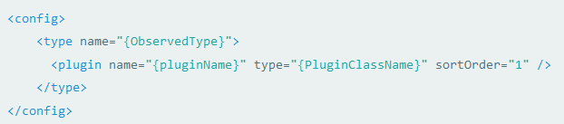
Code generation Plugins (Interceptors)
Khai báo plugin
Tham số
plugin sortOrder: đặt thứ tự ưu tiên
plugin disabled: bật/ tắt plugin

Slide 26
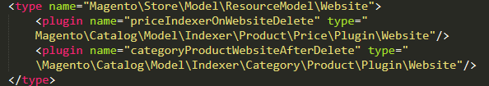
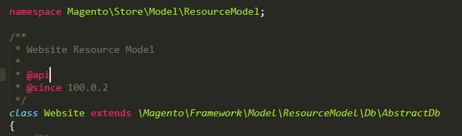
Ví dụ về plugin
vendor/magento/module-catalog/etc/di.xml
vendor/magento/module-store/Model/ResourceModel/Website.php

Slide 27
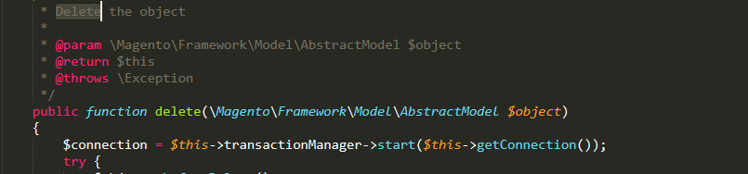
Ví dụ về plugin
vendor/magento/framework/Model/ResourceModel/Db/AbstractDb.php

Slide 28
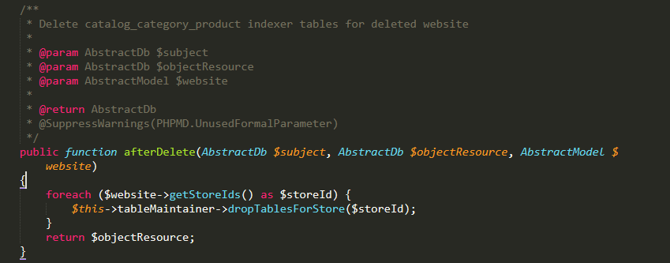
Ví dụ về plugin
vendor/magento/module-catalog/Model/Indexer/Category/Product/Plugin/Website.php

Slide 29
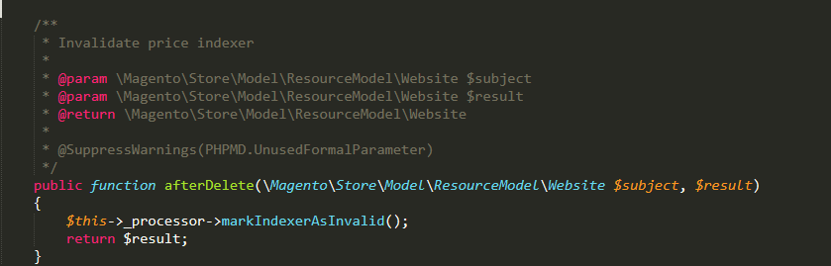
Ví dụ về plugin
vendor/magento/module-catalog/Model/Indexer/Product/Price/Plugin/Website.php

Slide 30
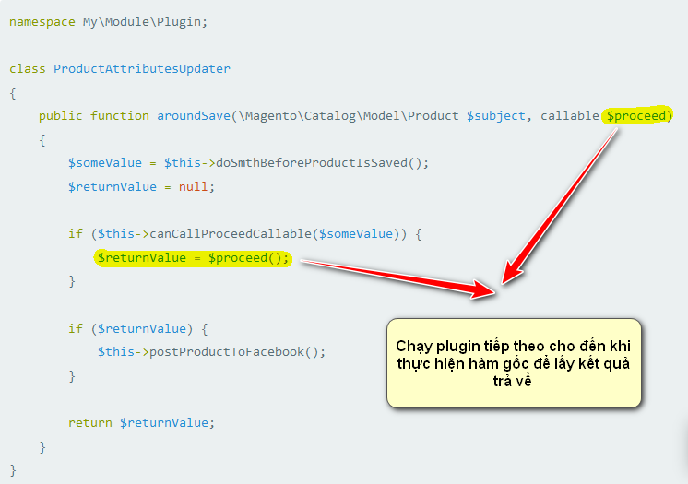
Around function

Slide 31
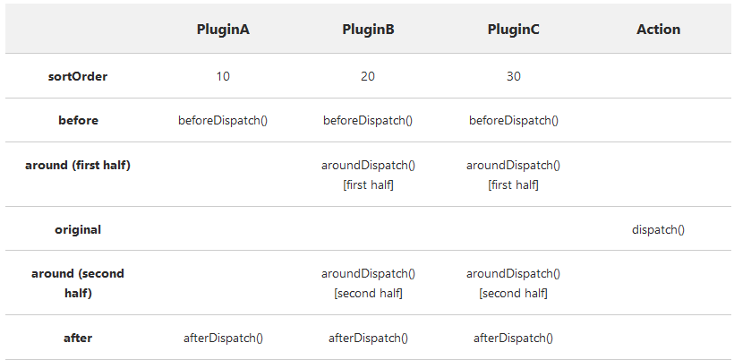
Luồng xử lý của plugin

Slide 32
Events and observers
Module/etc/{area}/events.xml
Module 1
Observer event 1
Observer event 2
Event 1
Event Manager
Module 2
Event 2
Xử lý event
Module A
Module 3
Event 3
Observer 1
Observer 2
Sinh event

Slide 33
Events and observers
$this->eventManager->dispatch('my_module_event_before');
$this->eventManager->dispatch('my_module_event_after',['myEventData'=>$eventData]);
<module-root>/etc/{area}/events.xml
<?xml version="1.0"?>
<config xmlns:xsi="http://www.w3.org/2001/XMLSchema-instance" xsi:noNamespaceSchemaLocation="urn:magento:framework:Event/etc/events.xsd">
<event name="my_module_event_before">
<observer name="myObserverName" instance="MyCompany\MyModule\Observer\MyObserver" />
</event>
<event name="my_module_event_after">
<observer name="myObserverName" instance="MyCompany\MyModule\Observer\AnotherObserver" />
</event>
</config>

Slide 34
Events and observers
use Magento\Framework\Event\ObserverInterface;
class AnotherObserver implements ObserverInterface
{
public function __construct()
{
//Observer initialization code...
//You can use dependency injection to get any class this observer may need.
}
public function execute(\Magento\Framework\Event\Observer $observer)
{
$myEventData = $observer->getData('myEventData');
//Additional observer execution code...
}
}

Slide 35
Tài liệu tham khảo
https://devdocs.magento.com/guides/v2.2/architecture/bk-architecture.html
https://devdocs.magento.com/guides/v2.2/extension-dev-guide/object-manager.html
https://devdocs.magento.com/guides/v2.2/extension-dev-guide/depend-inj.html
https://devdocs.magento.com/guides/v2.2/extension-dev-guide/build/di-xml-file.html
https://devdocs.magento.com/guides/v2.2/extension-dev-guide/factories.html
https://devdocs.magento.com/guides/v2.2/extension-dev-guide/plugins.html
https://devdocs.magento.com/guides/v2.2/extension-dev-guide/events-and-observers.html

Slide 36
Thực hành
Đọc nội dung của 1 file di.xml trong 1 module của magento
Khai báo type
Khai báo preference
Khai báo virtual type
Tìm 1 module và chỉ ra argument replacement, giải thích.
Lấy ví dụ về dependency injection trong 1 module magento
Chỉ ra 1 module có sử dụng Factory và giải thích cách hoạt động của nó
Chỉ ra 1 module có sử dụng Proxy
Chỉ ra 1 module có sử dụng Plugin và giải thích cách hoạt động của nó
Chỉ ra 1 module có sử dụng Event Observer và giải thích hoạt động của nó.

